Slide 1
Об опыте дистанционного обучения на платформе «1С:Образование» в колледжах
Т.А. Чернецкая, ведущий методист, к.п.н.
Отдел образовательных программ фирмы «1С»

Slide 2
Система программ для электронного и дистанционного обучения 1С:Образование
«1С:Образование» – отлаженная за годы разработки и использования (2006-2020) программная платформа для электронного обучения.
Поддержка мировых SCORM, IMS QTI отраслевых стандартов разработки ресурсов и учебных курсов.
Готовые электронные учебные пособия по основным дисциплинам общего образования
Специализированные инструменты для создания авторских электронных образовательных ресурсов и курсов.
Обмен данными с решениями для автоматизации административно-хозяйственной деятельности образовательной организации (открытый API).
Система методической поддержки внедрения и использования в образовательных организациях.
Многолетний опыт использования в Учебном центре № 1 фирмы «1С»
Notes:
Основой для создания современной цифровой образовательной среды школы на базе решений 1С является программа 1С:Образование 5. Школа и интерактивные учебные пособия 1С:Школа.

Slide 3
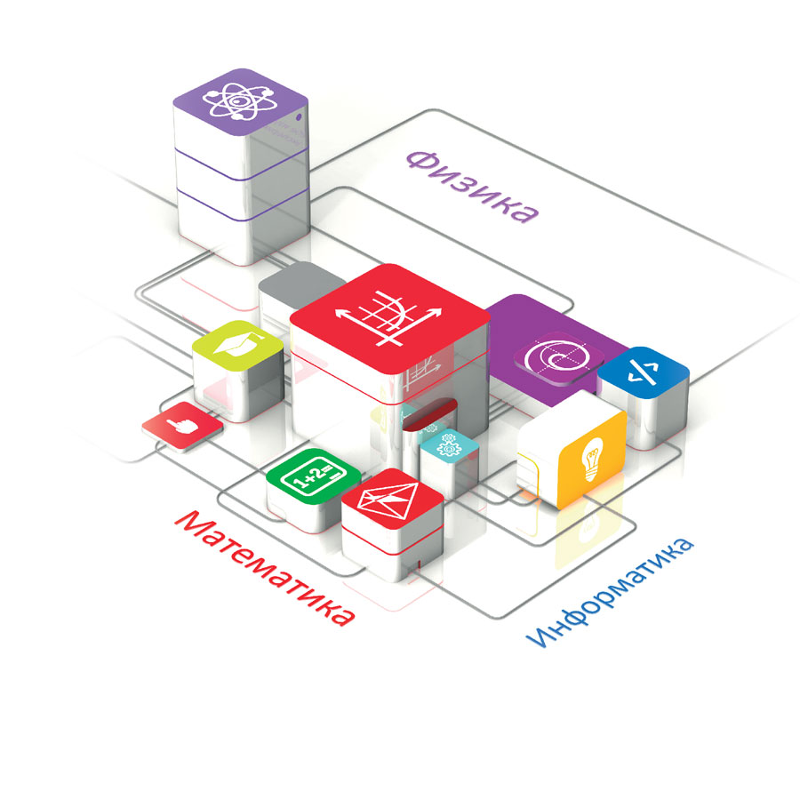
Учебные пособия «1С:Школа» - основа цифровой Библиотеки «1С:Образование»
Алгебра, геометрия, информатика
Русский язык
Физика
Химия, биология, география
История, экономика, обществознание
Могут использоваться на первых курсах организаций СПО для преподавания общеобразовательных дисциплин
Выпущены издательством "1С-Паблишинг", выпускающим пособия, допущенные к использованию при реализации основных образовательных программ общего образования (приказ Минобрнауки РФ №699 от 09.06.16)
Notes:
Учебные пособия 1С:Школа представляют собой завершенные линейки интерактивных учебных курсов по основным школьным предметам. Разработка интерактивных учебных пособий ведется с 1996 г. Над каждым продуктом работает коллектив опытных в создании электронных учебных материалов авторов, профессиональных разработчиков, редакторов, корректоров и программистов.
Фирма «1С» имеет опыт сотрудничества с Минобрнауки России, ведущими книжными издательствами России, другими разработчиками ресурсов и платформ
Всего реализовано более 5 млн. копий компьютерных образовательных программ «1С». Разработки «1С» отмечены Премиями Правительства России в области науки и техники и в области образования

Slide 4
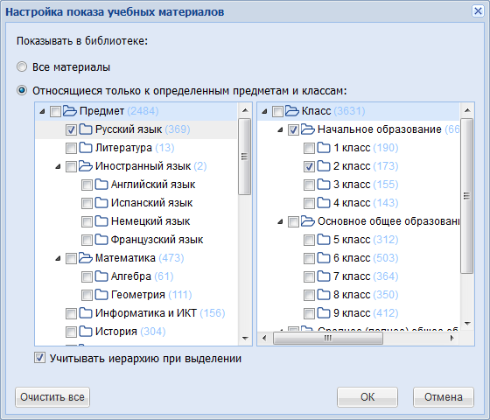
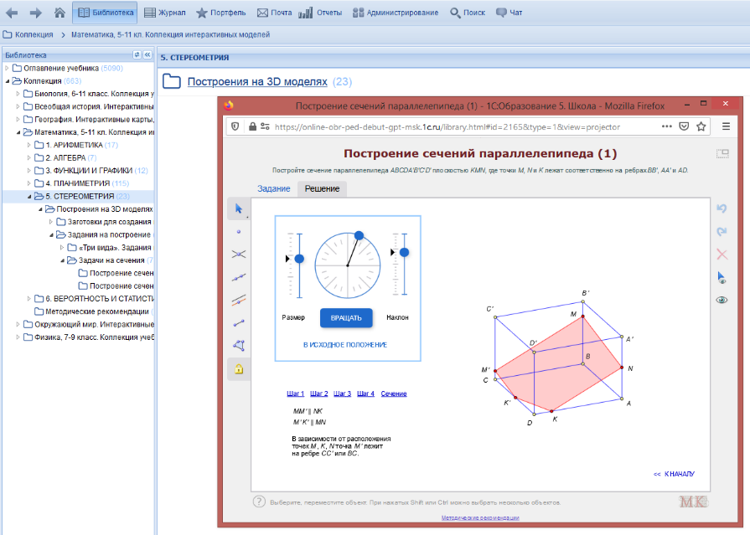
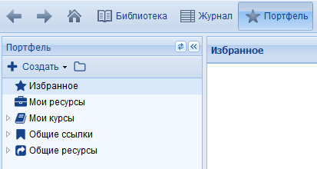
Возможности по управлению ресурсами цифровой Библиотеки
Настраиваемое отображение (для определенных классов и предметов, показ в отдельном окне)
Простой и расширенный поиск (по ключевым словам и атрибутам)
Создание собственных каталогов для хранения отобранных ссылок и ресурсов
Возможность поделиться ссылками и ресурсами с коллегами и учащимися

Slide 5
Инструменты для создания авторских учебных материалов
Какие типы объектов можно создавать?
Иллюстрированные тексты (html-страницы)
Медиафайлы (аудио и видео фрагменты, изображения, объекты MS Office и т.д.)
Тестовые задания с автоматической проверкой правильности выполнения (9 типов вопросов)
Творческие задания с ручной проверкой на основе медиафайлов
Из объектов разных типов можно формировать учебные курсы с иерархической структурой
Можно загружать готовые учебные пособия в формате PDF (например, по спецдисциплинам)

Slide 6
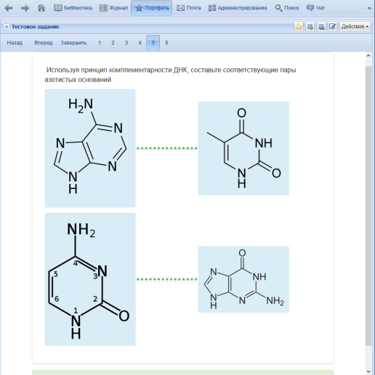
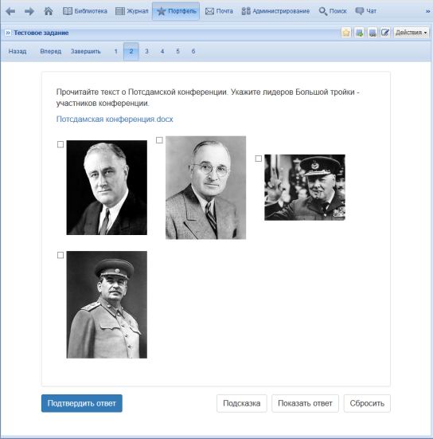
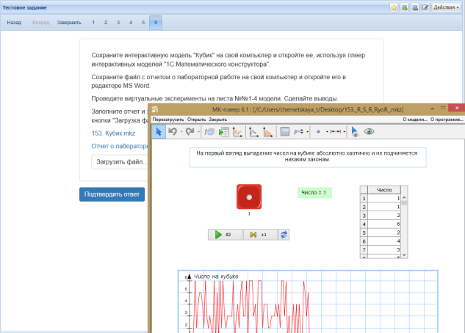
Тестовые задания с автоматической проверкой
Типы тестовых вопросов
Выбор одного или нескольких правильных ответов
Ввод текста ответа с клавиатуры
Установление правильного порядка или соответствия между элементами ответа
Сортировка элементов ответа на группы
Размещение элементов ответ на изображении
Выбор области на изображении
Творческое задание с загрузкой файла и ответом в свободной форме

Slide 7
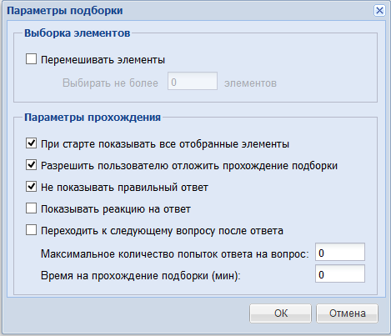
Типы учебных материалов
Ресурсы цифровой Библиотеки и авторские разработки можно группировать в подборки
Настраиваемые параметры работы с подборками позволяют создать учебные материалы различного дидактического назначения:
Обучающие задания
Тренажеры, в том числе пошаговые
Лабораторные и практические работы
Контрольные тесты

Slide 8
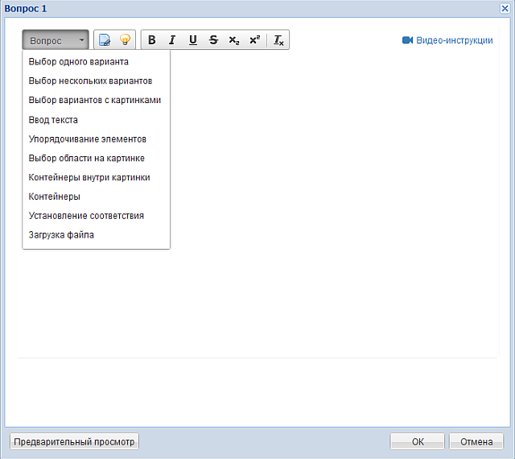
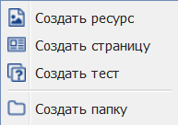
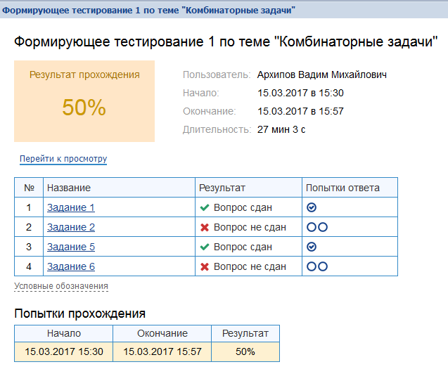
Возможности для организации дистанционного учебного процесса
Доступ преподавателей и студентов к цифровой библиотеке учебных материалов через интернет
Инструменты для создания авторских учебных материалов
Назначение студентам групповых и индивидуальных заданий с использованием цифровых ресурсов
Автоматическая оценка выполнения тестовых заданий
Детальное информирование преподавателя о ходе самостоятельной работы учащегося в процессе выполнения задания
Учет дистанционных занятий
Возможности для совместной работы и общения
Возможности для интеграции с сервисами для проведения вебинаров
Notes:
Задача цифровой образовательной среды школы – включение учителя и ученика в учебный процесс из любой точки пространства, где есть интернет, построение индивидуальных образовательных траекторий, организация учебного обсуждения и совместной работы над заданием учителя, учебным исследование или проектом. Такие возможности ученику и педагогу предоставляет платформа «1С:Образование 5. Школа»

Slide 9
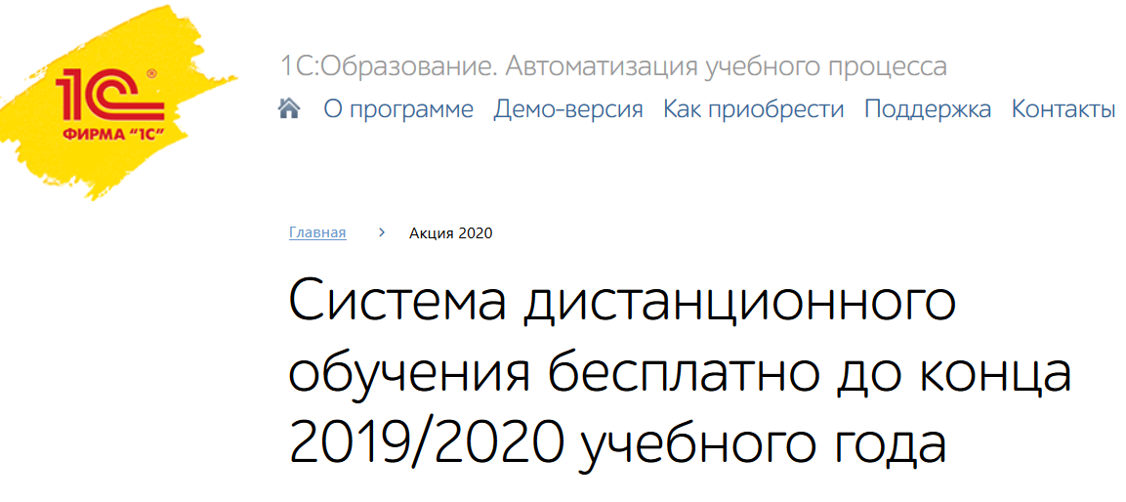
http://obrazovanie.1c.ru/2020/
Более 200 образовательных организаций СПО подключились к сервису «1С:Образование» в апреле 2020 г.

Slide 10
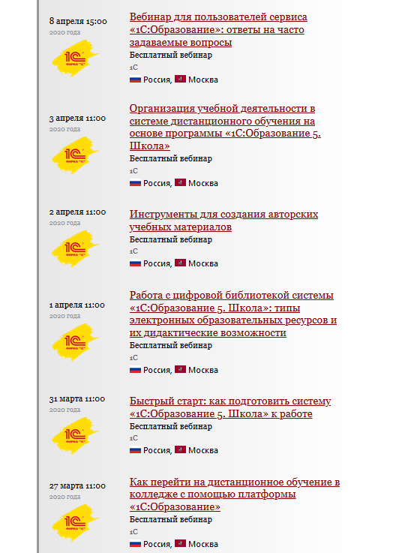
Видеоматериалы по работе с системой
http://obrazovanie.1c.ru/events/2020/

Slide 11
Топ-15 наиболее активных организаций (по данным за апрель 2020 г.)
ГБОУ ПОО «Магнитогорский технологический колледж им. В.П. Омельченко»
ГБПОУ Республики Мордовия «Саранский Медицинский Колледж»
Колледж телекоммуникаций МТУСИ, Москва
ГАПОУ СО «Ирбитский мотоциклетный техникум»
ГПОУ ТО «Тульский Сельскохозяйственный Колледж Имени И.С. Ефанова»
Чайковский Техникум Промышленных Технологий И Управления
ГБПОУ РО «Ростовский-На-Дону Колледж Радиоэлектроники»
ГБПОУ Медицинский колледж, Магадан
ГБПОУ РО «Семикаракорский Агротехнологический Техникум»
ГБПОУ «Котовский промышленно-экономический техникум»
ГАПОУ АО «Новодвинский Индустриальный Техникум»
ЧПОУ ТОСПО «Тюменский колледж экономики, управления и права»
ГБПОУ ЭТК № 22, Москва Александровский Филиал ГБПОУ «Кизеловский Политехнический Техникум» ГАПОУ ТО «Ишимский многопрофильный техникум»
Более 250 000 обращений к сервису
Более 500 000 просмотров учебных материалов
Около 3 млн. действий пользователей

Slide 12
Планы по развитию сервиса «1С:Образование» на 2020-2021 учебный год
Доработка интерфейса раздела «Администрирование»: заменим «школьную» специфику на специфику СПО
Пополнение Библиотеки учебных пособий: добавим пособия по русскому языку, обществознанию, экономике, интерактивные карты по географии
Доработка раздела «Отчеты»: добавим разделение прав просмотра раздела для разных пользователей
Доработка настроек параметров прохождения тестирования
Подключение модуля оценки качества образования
Стоимость подключения к сервису «1С:Образование» на 2020-2021 учебный год установлена в размере 20 000 р на образовательную организацию без ограничения количества пользователей

Slide 13
Спасибо за внимание!
obr@1c.ru
https://obrazovanie.1c.ru

